Slide 1


Реализация образовательного проекта «День Победы глазами детей»
Выполнила:
воспитатель МБДОУ
«Детский сад№87» Липина Е.В..

Slide 2

Паспорт проекта
Сроки реализации: февраль – май 2015 года
Вид проекта:
по направленности: познавательный, практико-ориентированный;
по форме организации: взросло – детский, игровой;
по продолжительности: краткосрочный
Участники проекта: педагоги, воспитанники и родители подготовительной группы МБДОУ
«Детский сад №87».

Slide 3
Актуальность
Многие события, факты не осознаются детьми в полной мере с глубоким пониманием проблемы. Но пропуская их через свое детское мышление, восприятие, дошкольники получают ценные ориентиры на гражданственность, патриотизм, здоровый ритм жизни.

Slide 4
Проблема
у детей не сформированы знания о войне;
у дошкольников нет четких представлений о жизни людей в тылу;
недостаточный словарный запас по теме
низкий уровень развития патриотических чувств у детей

Slide 5
Гипотеза
Использование комплексного подхода по ознакомлению детей дошкольного возраста с Великой Отечественной войной поспособствует расширению их представлений о значимости празднования Дня Победы, воспитанию начал патриотических чувств

Slide 6
Цель
Формирование у детей дошкольного возраста духовно-патриотических, культурно-нравственных чувств, основанных на ознакомлении с боевыми заслугами нашего народа и памятниками боевой славы.

Slide 7
Задачи
Ознакомить воспитателей с современной методической литературой по формированию патриотизма у дошкольников.
Создать условия для обогащения детей знаниями о Великой Отечественной войне.
Воспитать у детей патриотизм, чувство гордости за свою семью, народ, победивший врага.
Привлечь родителей к реализации проекта.

Slide 8
Задачи по работе с детьми
Помочь детям понять важность знания истории страны.
Формировать реалистические представления о Великой Отечественной войне.
Пробудить интерес к предлагаемой теме.
Развивать коммуникативные навыки, связную речь, память, мышление, побуждать детей к творчеству и самостоятельности.

Slide 9
Задачи по работе с родителями
Способствовать формированию у родителей потребности в общении с детьми по теме проекта.
Помочь родителям осознать важность дошкольного периода в жизни детей для развития личности.
Обогащать детско-родительские отношения опытом совместной творческой деятельности.
Совершенствовать стиль партнерских отношений: родители-ребенок, родители-воспитатель, воспитатель-дети.

Slide 10
Риски и пути выхода
Риски | Пути выхода
Отсутствует система работы в ДОУ по данной теме | Изучение позитивного педагогического опыта педагогов через интернет ресурсы, открытые просмотры различных форм работы с детьми. Разработка дидактического и педагогического материалов, а также системы планирования.
Низкий интерес к Великой Отечественной войне в силу малого опыта | Экскурсии Беседы Чтение и обсуждение литературных произведений Изготовление атрибутов к играм Выставки детского творчества Сотрудничество с социумом
Недостаточная заинтересованность родителей в реализации данного проекта | Обсуждение роли познавательно-исследовательской деятельности в развитии детей через индивидуальные консультации Вовлечение родителей в познавательный процесс по сбору информации о членах семей – участниках Великой Отечественной войны.

Slide 11
Ожидаемые результаты
- сформированные знания о значимости праздника 9 мая;
осознанное отношение к людям, защищавшим нашу страну от захватчиков в годы Великой Отечественной войны;
ценностное отношение к героям – землякам и памятным местам нашего города

Slide 12





Реализация проекта Подготовительный этап

Slide 13
Перспективное планирование в соответствии с ФГОС
Виды деятельности | Совместная деятельность взрослого и детей | Организация РППС | Взаимодействие с родителями
Коммуникативная Познавательно-исследовательская Восприятие художественной литературы и фольклора | Беседа «Детям – о Великой Отечеств. войне»; Беседа «Что такое подвиг?» Связаны ли военное прошлое моей семьи и боевые традиции нашего народа? Сбор информации о членах семей – участниках ВОВ. Чтение книги А. Митяева «Рассказы о Великой Отечественной войне»; Заучивание стихов. | Внесение развив. игры «Морской бой». Демонстрация наглядно-дидактического материала. Обогащение книжного уголка по теме ВОВ | Домашнее задание рассказать о своих прадедушках, участвовавших в ВОВ. Попросить принести фото родственников-фронтовиков в военной форме. Просмотр по телевизору мультфильма «Мальчиш - Кибальчиш»

Slide 14
Изобразительная деятельность Игровая деятельность Двигательная Музыкальная | Рисование «Наша Армия сильна», «Война и мир»; Аппликация «Георгиевская ленточка и Вечный огонь»; Конструирование «Самолет», «Фронтовой конверт» Сюж.-ролевая игра «Пограничники», «Снять часового», «Госпиталь» Подвижные игры «Донеси пакет», «Переправа через мост», «Саперы», «Снайперы» Слушание марша «Прощание славянки» (муз. А.Агапкина) | «Эскадрилья самолетов» из бумаги; Лепка «Танк» и барельефа «Звезда». Обогащение уголка атрибутами бинокль, пилотки, военная техника, самолеты, лодки, танки. Слушание аудиозаписей фронтовых песен «Бьется в тесной печурке огонь», «Катюша», «Синий платочек» | Попросить изготовить книжные закладки для ветеранов. Вспомнить русские народные игры; Игра «Русское единство» Попросить родителей поиграть с детьми в игры, в которые сами играли в детстве Домашнее задание Послушать песню В. Кумача «Священная война» и объяснить смысл музыкального произведения

Slide 15
Основной этап
Цикл занятий по познавательному, речевому развитию;
Знакомство с художественной литературой;
разучивание, слушание песен о войне;
Выставки детских рисунков, игры, экскурсии к памятным местам родного города.

Slide 16


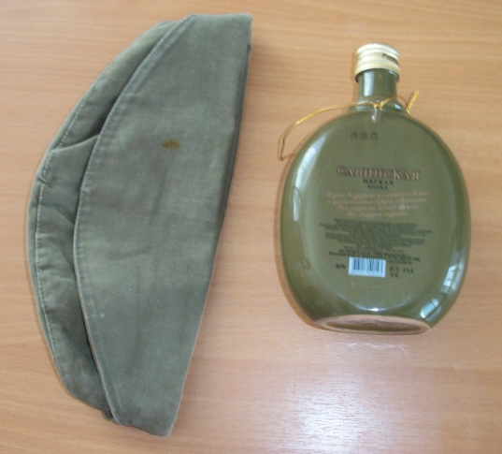

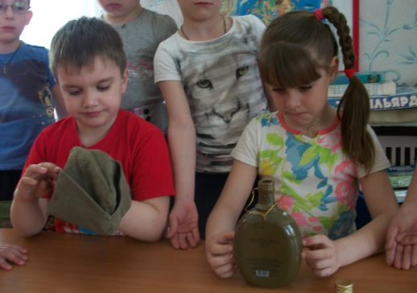


Познавательное развитие

Slide 17
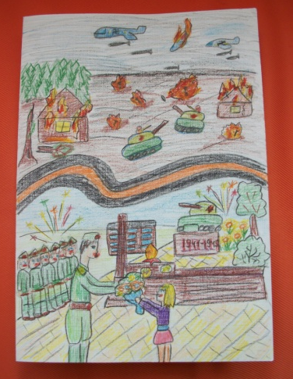
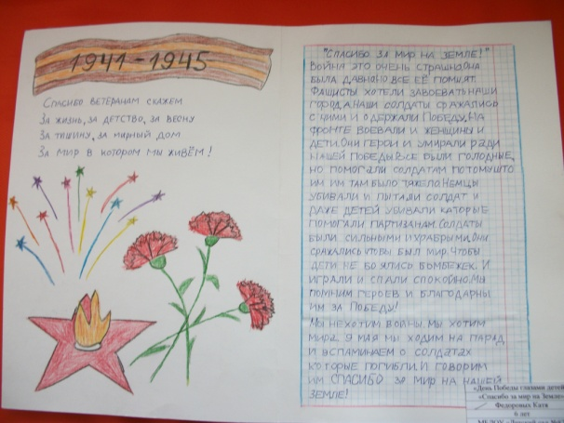
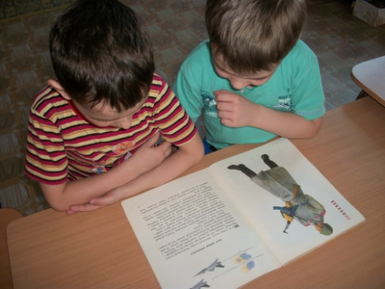

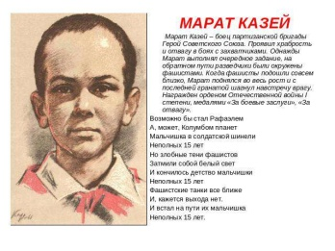
Речевое развитие
Составление рассказов;
Беседы о подвигах русского народа;
Чтение рассказов и беседы о детях – героях ВОВ

Slide 18
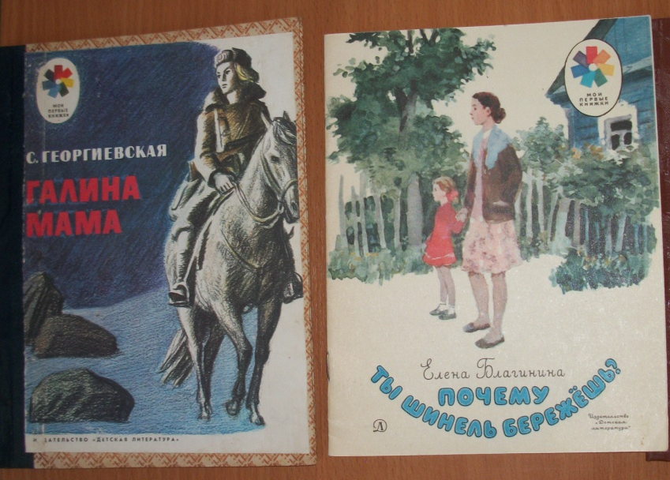
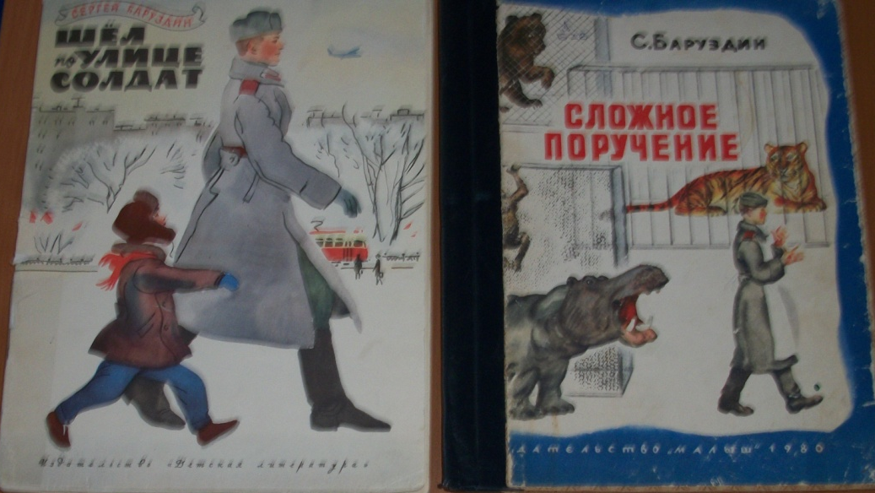
Восприятие художественной литературы

Slide 19

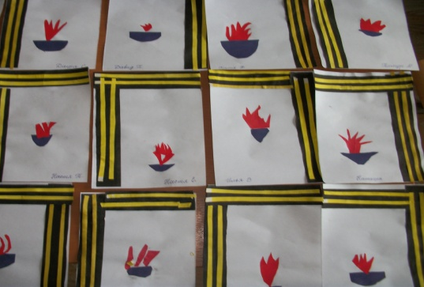
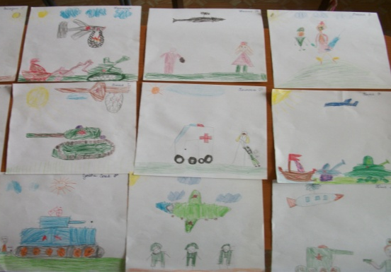
Художественно- эстетическое развитие

Slide 20

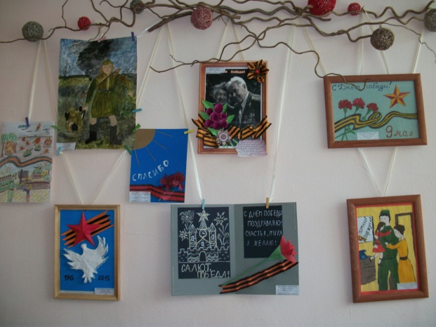
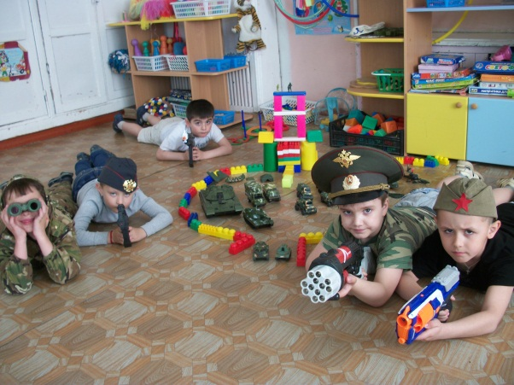

Интеграция по видам деятельности

Slide 21
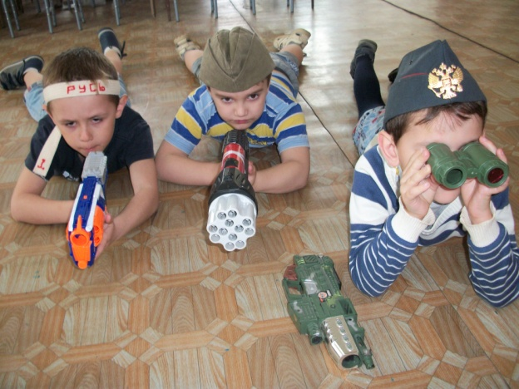
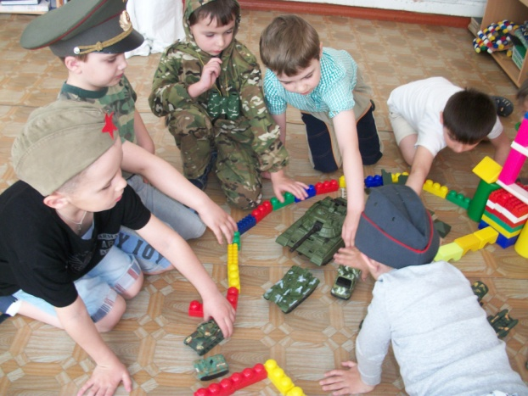
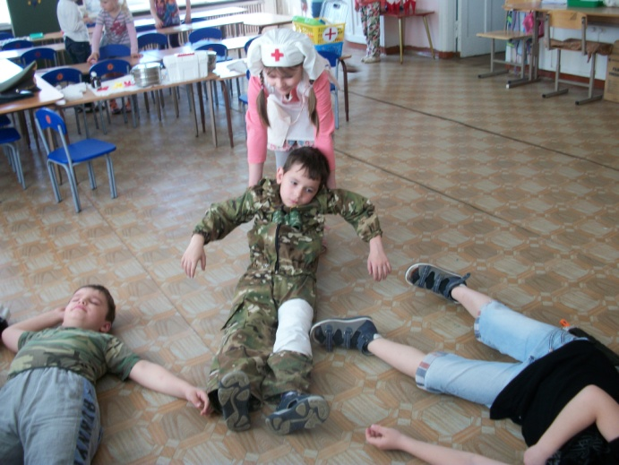
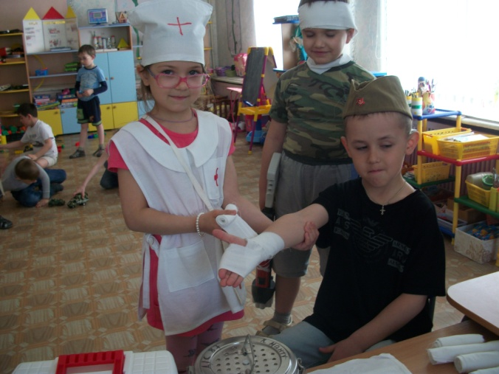
С-р игры

Slide 22
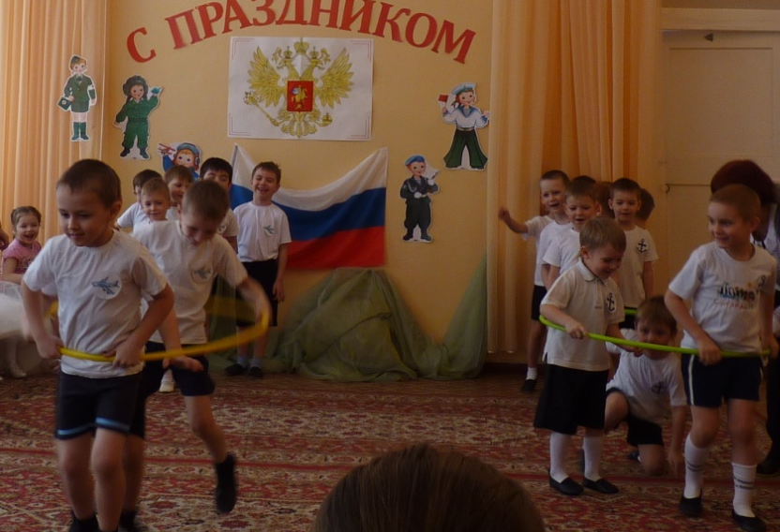
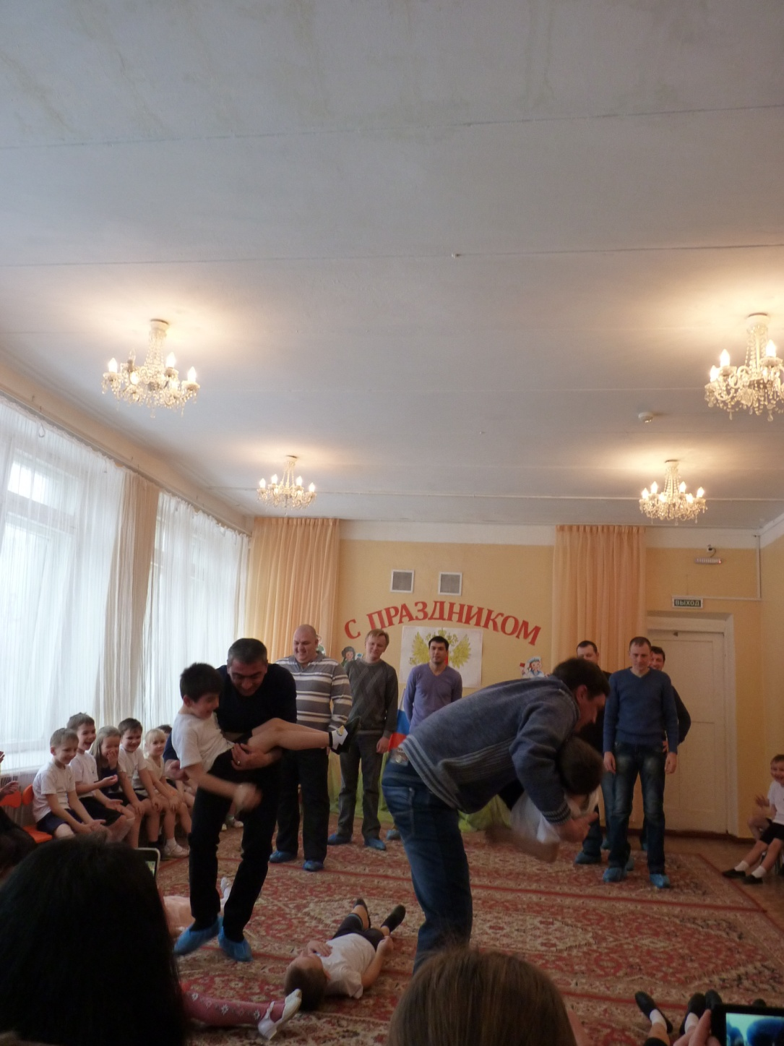
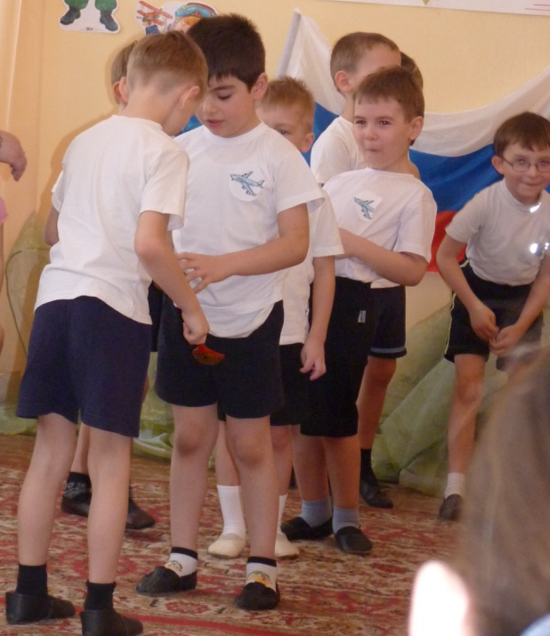
Подвижные игры

Slide 23
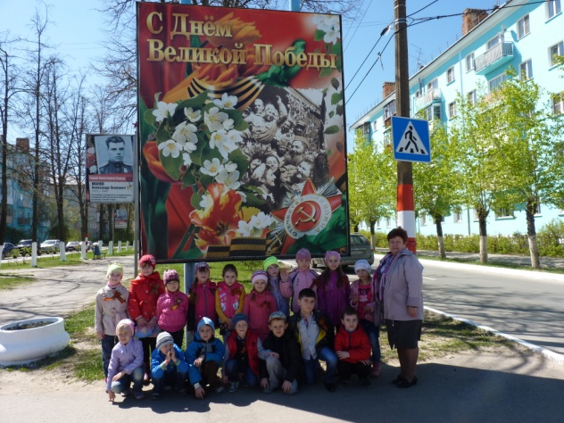
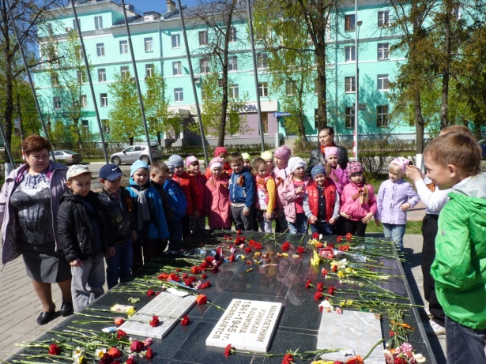
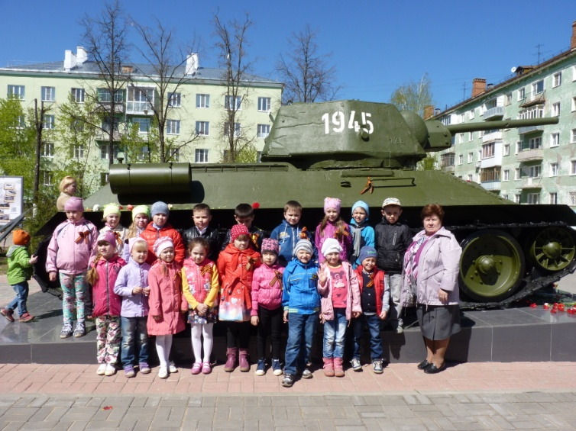
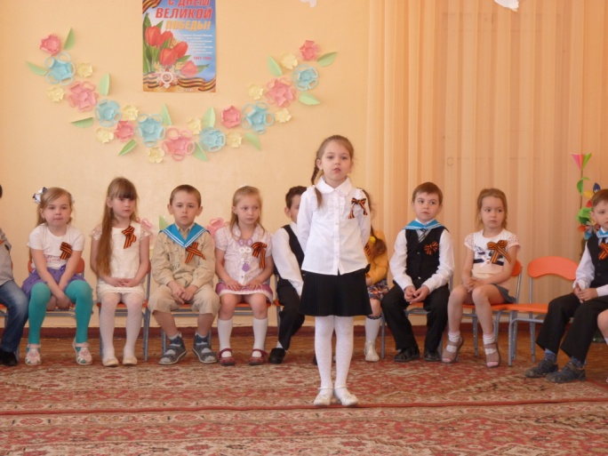
Заключительный этап

Slide 24
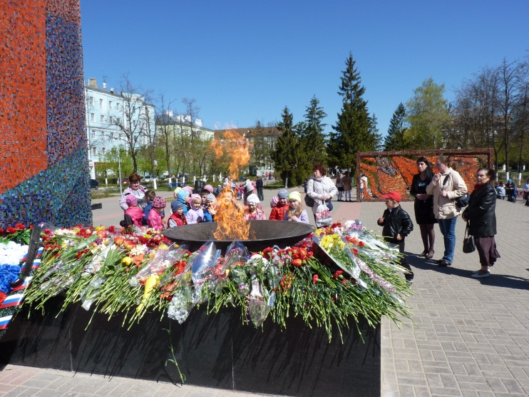
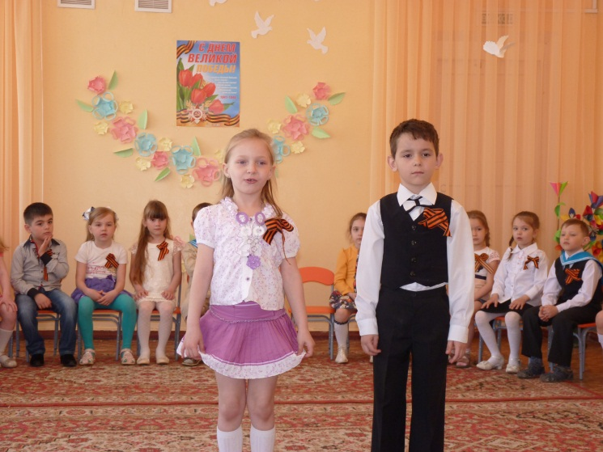
«ПОБЕДОНОСНЫЙ МАЙ»

Slide 25
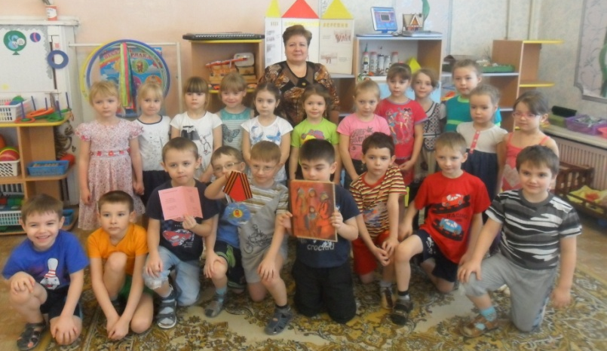
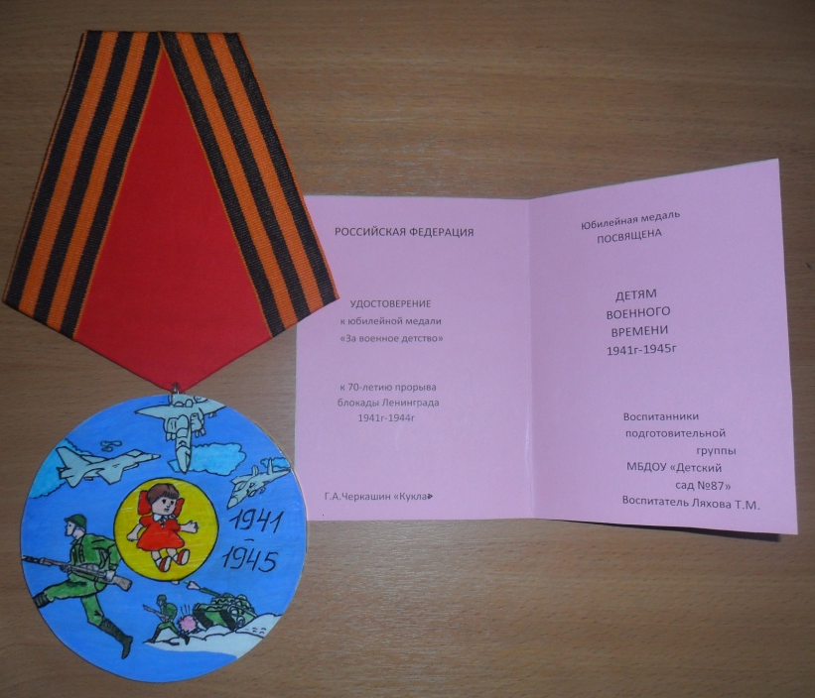
Результат проекта

Slide 26

Спасибо за внимание!

